Slide 1
Специальность
10.02.05 «Обеспечение информационной безопасности автоматизированных систем»
Срок обучения 3 года 10 месяцев
Квалификация техник по защите информации

Slide 2
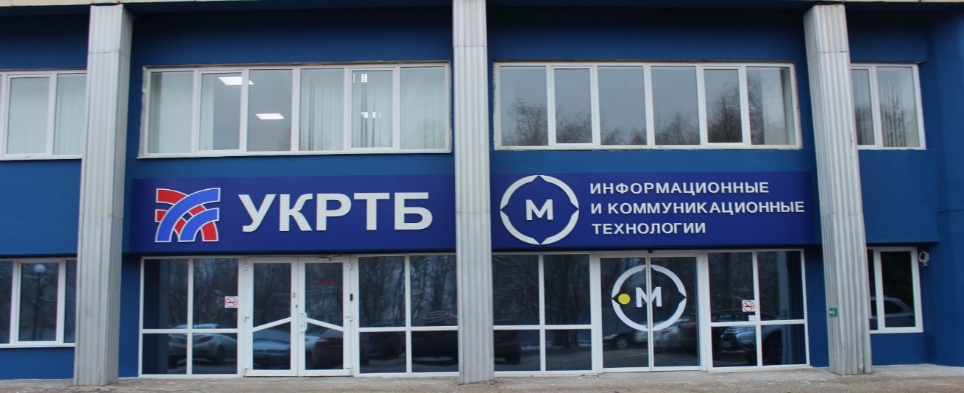
УКРТБ
Уфимский колледж радиоэлектроники, телекоммуникаций и безопасности готовит специалистов по защите информации в телекоммуникационных системах и сетях
10.02.05 «Обеспечение информационной безопасности автоматизированных систем»
Первый выпуск по новой специальности прошел в 2021 году.
Первые специалисты уже работают на предприятиях Республики.
Колледж принимает 25 абитуриентов по специальности.

Slide 3
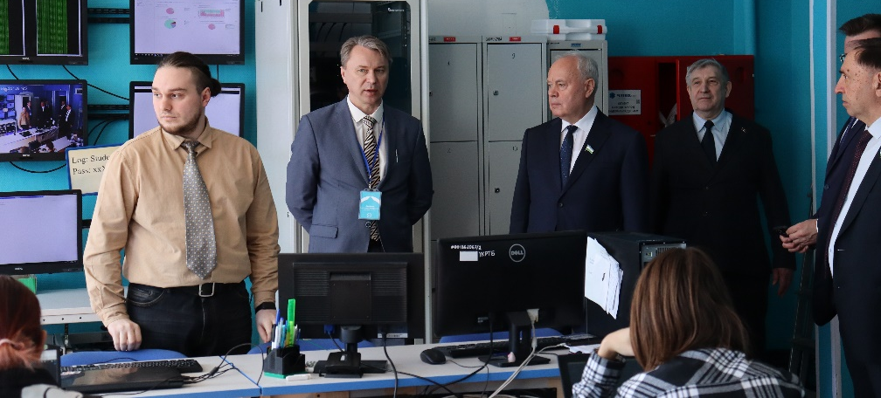
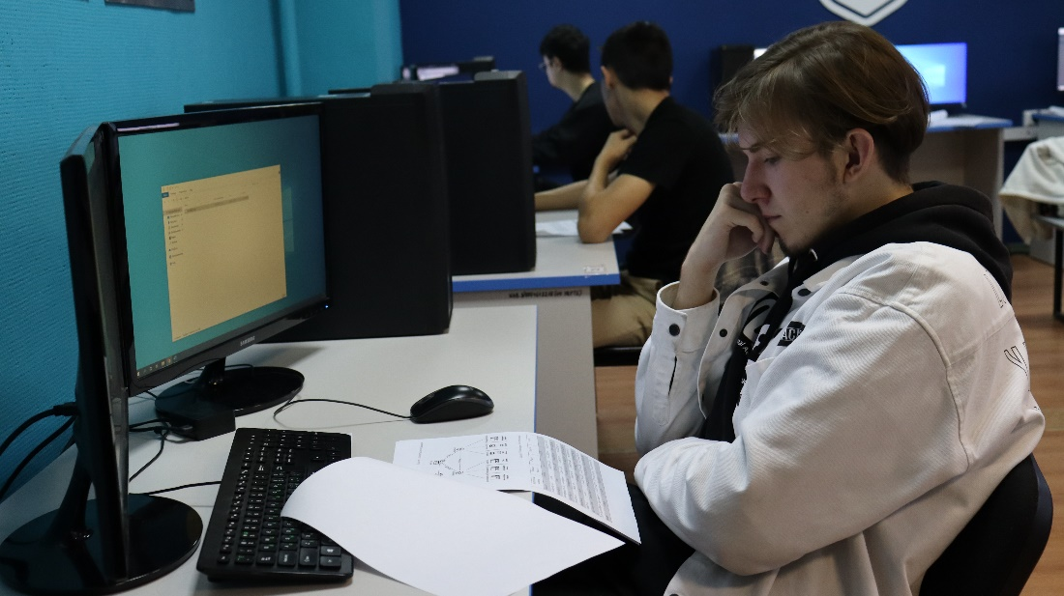
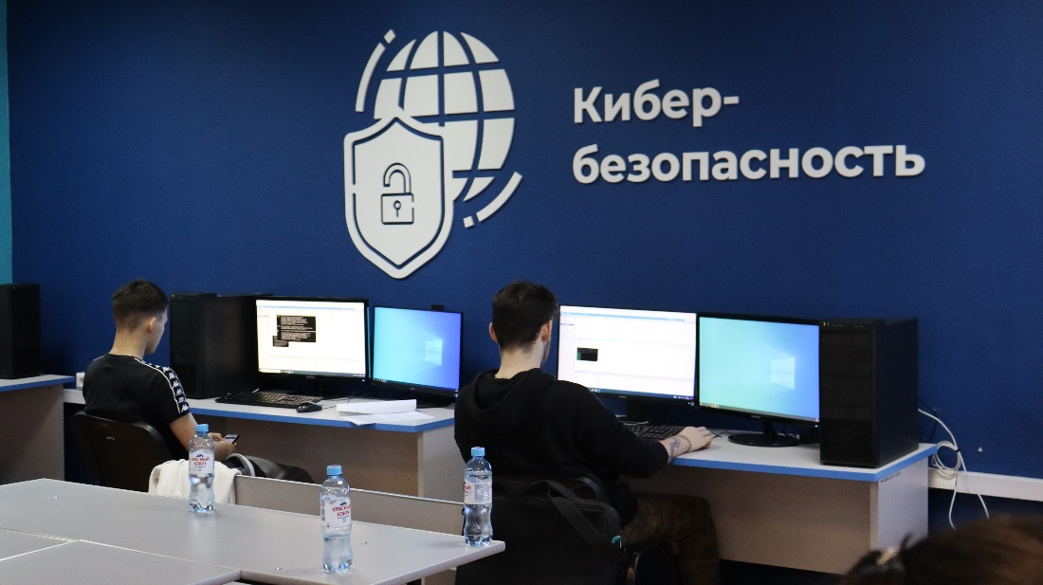
Обучение

Slide 4
Основные дисциплины:
ПМ.01 Эксплуатация автоматизированных (информационных) систем в защищенном исполнении
Операционные системы
Базы данных
Сети и системы передачи данных
Эксплуатация автоматизированных (информационных) систем в защищенном исполнении
Эксплуатация компьютерных сетей
ПМ.02 Защита информации в автоматизированных системах программными и программно-аппаратными средствами
Программные и программно-аппаратные средства защиты информации
Криптографические средства защиты информации
ПМ.03 Защита информации техническими средствами
Техническая защита информации
Инженерно-технические средства физической защиты объектов информатизации

Slide 5
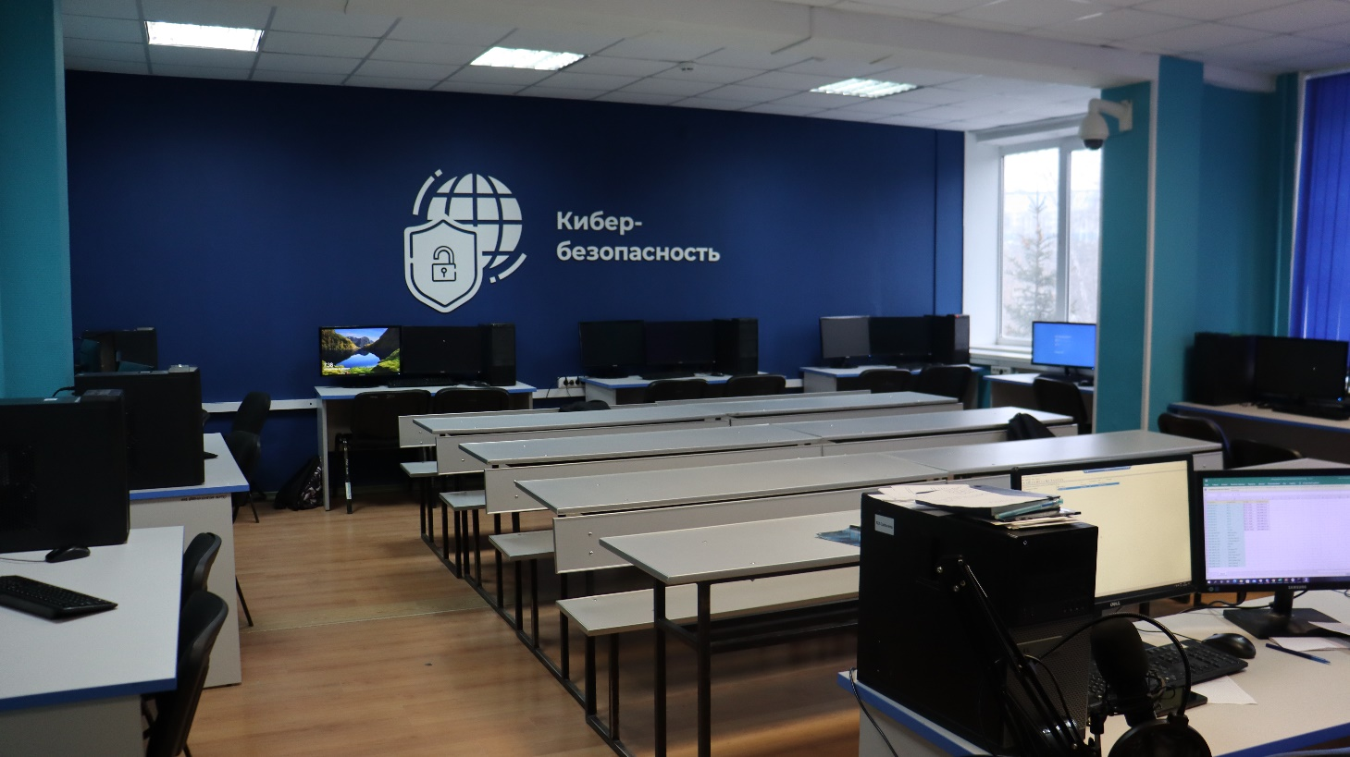
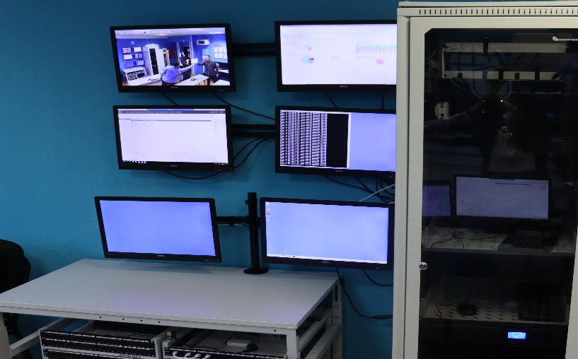
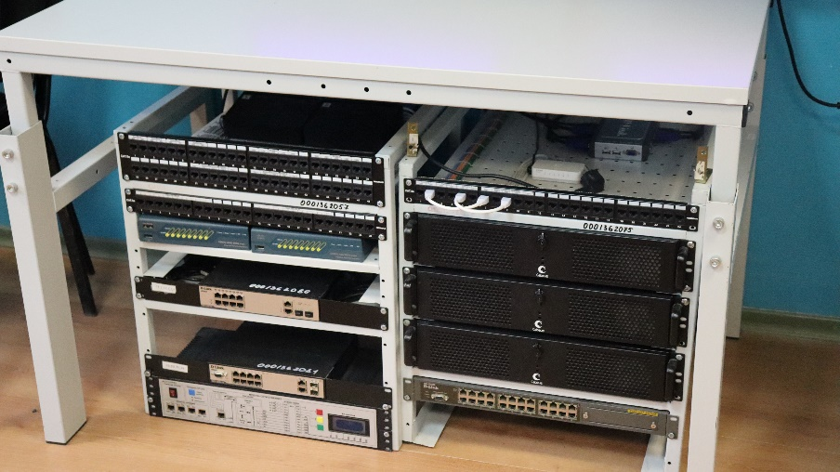
Мастерская «Кибербезопасности»

Slide 6
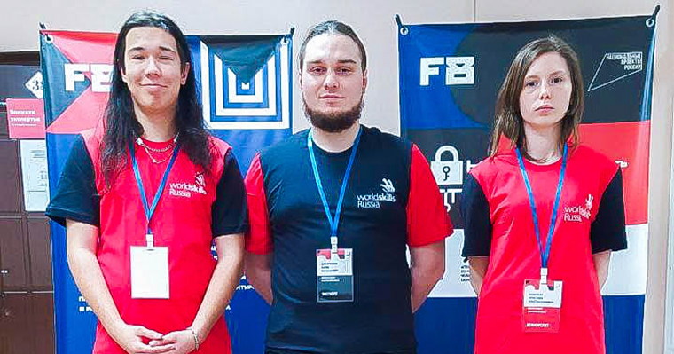
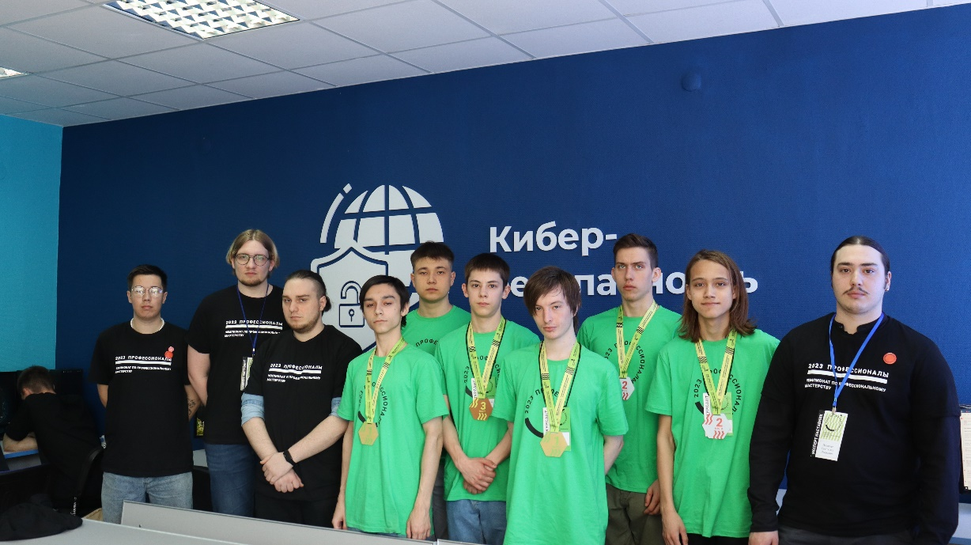
Результат

Slide 7
Использующиеся оборудование и ПО
- Infowatch (Traffic Monitor)
- Infotecs (VipNet УЦ)
- Код безопасности (Соболь, Secret Net)
- РусБИТех (Astra Linux SE)
- РедСофт (RedOS)
- НПО Эшелон

Slide 8
Проведение учебной и производственных практик
Проведение учебной и производственных практик с привлечением партнеров и работодателей
МВД РБ,
Роскомнадзор,
Радиочастотный центр ПФО,
Башинформсвязь,
Промсвязь,
Хуавей,
Вымпелком,
Спецмонтаж сервис,
АН Синтез,
ИЦСБ
Infotecs

